Slide 1
〈提案名稱〉
111年度雲世代小微企業數位轉型創新服務計畫
提案單位：
資訊服務廠商：
111年 月

Slide 2
背景、現況與提案構想
場域內受輔導企業簡介
輔導內容
導入雲端解決方案
執行輔導模式
場域創新服務目標
行銷推廣規劃
預期輔導效益
預定執行進度
預定經費配置
附件

Slide 3
一、背景、現況與提案構想
提案單位介紹
說明：單位介紹，包括過往經驗與實績
提案緣起
說明：場域特色、產業現況、組成背景、籌組概念、共同需求與發展願景。
場域範圍及介紹
說明：描述場域範圍(含地圖)及獨有特色
提案特色
說明：場域內受輔導企業產業分布概況、特殊表現、在地連結、經營缺口與預期執行之輔導內容簡述。

Slide 4
二、場域內受輔導企業簡介
編號 | 受輔導企業登記名稱 | 實際營運 所在縣市 | 產業別 | 員工人數 | 導入之雲端解決方案
1
2
3
4
5
6
7
8
9
10
11
12
※表格若不敷使用請自行增列

Slide 5
三、輔導內容
說明：依據下方擇一或多項指標之輔導方向，訂定對應輔導策略、具體做法及足以呈現亮點成果之KPI指標。
序 | 指標項目 | 輔導方向
1 | 營運效能 | 藉由雲端技術的導入，協助受輔導企業優化內部管理與作業機制，進行數據蒐集與應用，提升受輔導企業管理效率，降低營運成本。
2 | 客戶體驗 | 結合雲端應用資訊及數據解讀，協助受輔導企業建構場域創新服務、線上線下（O2O）的銷售模式等，優化服務介面與服務流程。
3 | 商業模式 | 推動場域雲端應用數據判讀，藉由資源共享，協助企業透過雲端解決方案，優化既有商業模式。
4 | 自訂指標 | 自訂可彰顯雲端解決方案使用之量化績效及可展現計畫成效之指標（如: 數據共享與應用實例、商機媒合、通路拓銷、促成合作案件數、開發新商品與服務、新增就業人數等）

Slide 6
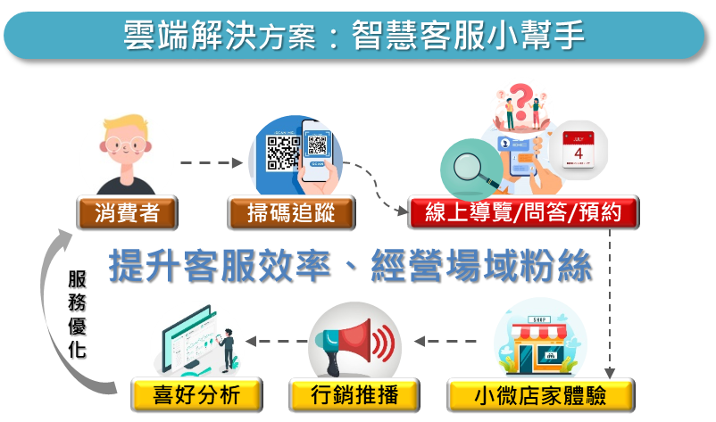
四、導入雲端解決方案
說明：請以圖文情境方式說明場域內受輔導店家導入雲端解決方案與應用實況。
場域雲端解決方案應用實況參考圖例

Slide 7
五、執行輔導模式
場域
背景
數位
轉型
預期
成果
說明場域發展背景
說明雲端解決方案內容
說明導入雲端解決方案
發展場域創新服務預期成果
轉型動機
轉型過程
轉型成效
請列點說明
請列點說明
請列點說明

Slide 8
六、場域創新服務目標
說明：請依場域店家合作成果、店家應用數據分析、數位應用能力提升、經營管理能力提升等項目，說明輔導前後差異及預定達成效益。
項目 | 目標 | 輔導前狀況 | 輔導後狀況
1 | 場域店家合作成果
2 | 店家應用數據分析
3 | 數位應用能力提升
4 | 經營管理能力提升

Slide 9
七、行銷推廣規劃
說明：如何應用雲端解決方案結合場域特色、企業服務/產品等，推動共同行銷活動，藉以帶動消費、人流及商機。

Slide 10
八、預期輔導效益
說明：以雲端解決方案為主軸，訂立年度輔導具體量化指標，以達成協助場域內受輔導企業提升數位能量及發展創新服務，除下表指定項目外，可依實際狀況自行增列。
量化效益 | 說明與計算方式
提升營業總額 萬元 | 累計整年度場域內受輔導企業提升之總體營業額
雲端解決方案導入成效 | 累計雲端解決方案導入後產生之相關流量
促成商機合作 案 | 累計整年度場域內受輔導企業與其對外所增加之商機合作案
開發新服務與商品 案 | 累計整年度場域內受輔導企業與其對外所增加開發新服務與商品案
可間接帶動 家小微企業與創造營業額 萬元 | 累計整年度輔導所有商業行為間接帶動「場域外」小微企業營業額提升
創造就業人數 人 | 累計整年度場域內受輔導企業增加之就業人數
其它 | 其它有利於績效提升及成果展現之指標
※表格若不敷使用請自行增列

Slide 11
九、預定執行進度
 | 111年度
 | 3月 | 4月 | 5月 | 6月 | 7月 | 8月 | 9月 | 10月 | 11月 | 合計
1.
2.
3.
4.
5.
6.
每月工作進度 % |  | % | % | % | % | % | % | % | % | 100 %
累計工作進度 % |  | % | % | % | % | % | % | % | %
月份
工作項目
※表格若不敷使用請自行增列

Slide 12
十、預定經費配置
經費來源 經費項目 | 金額 | 占總經費比例% | 經費使用說明
廠商輔導費
資訊使用費
廣宣費
自籌款
小計
總計
※表格若不敷使用請自行增列

Slide 13
附件
說明：計畫執行擴散效益、其他亮點事蹟等(格式不限)

Slide 14
簡報結束 懇請指導

